Slide 1


Slide 2
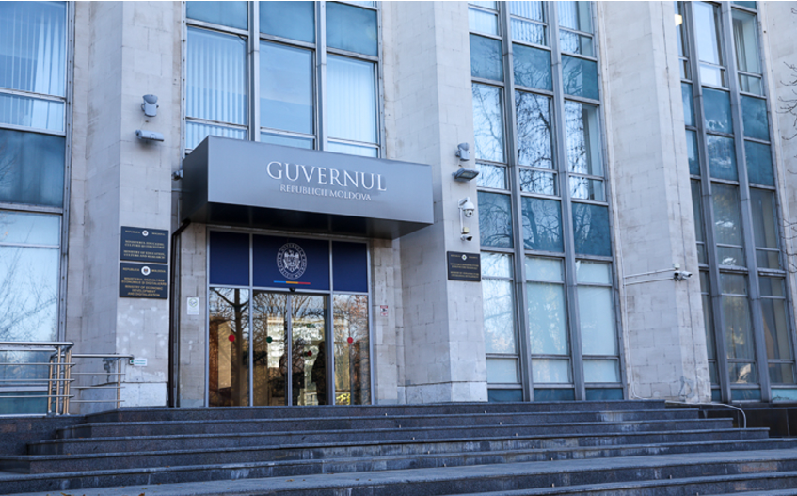
Independența care ne unește
Clasa a X-a
1 septembrie 2026

Slide 3
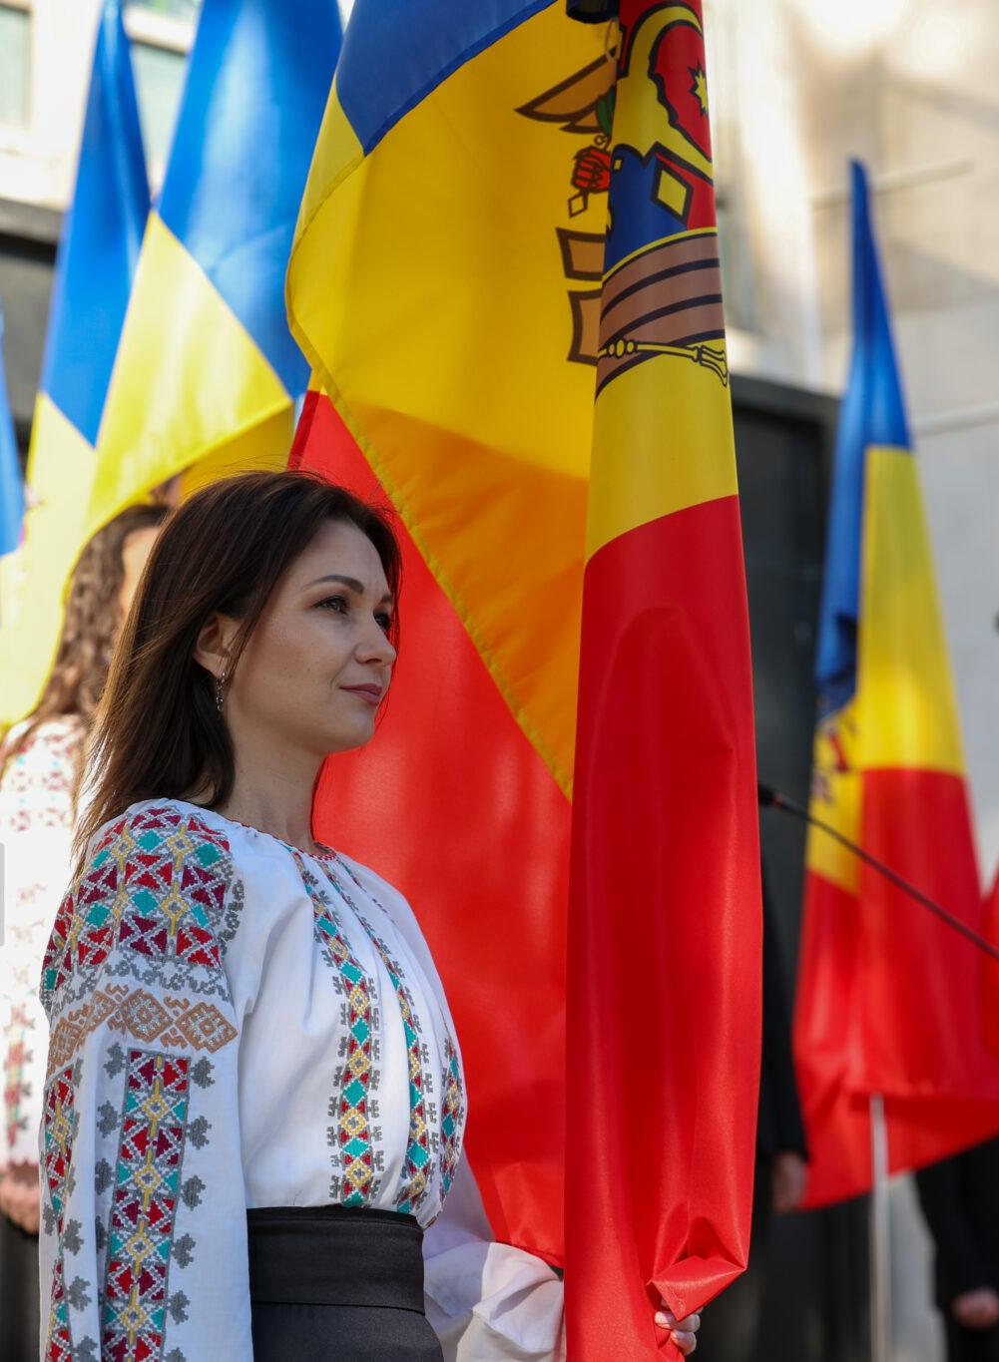
Independența este o mare realizare istorică și o responsabilitate comună. Ea se consolidează atunci când oamenii respectă demnitatea și drepturile celorlalți, prețuiesc diversitatea, participă la viața comunității și contribuie, prin alegerile și acțiunile lor, la binele comun.
Deși avem experiențe, opinii și tradiții diferite — toți suntem Moldova. Independența ne unește în jurul libertății, al apartenenței și al responsabilității de a construi împreună țara.

Slide 4
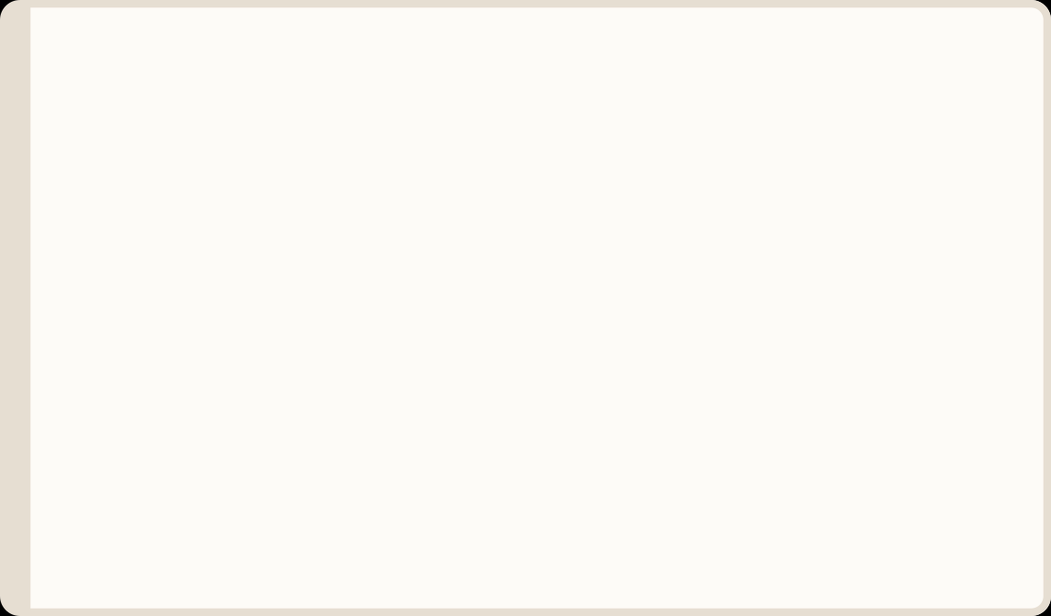
Obiective
Să susțină
Să argumenteze
Să reflecteze
Că suveranitatea, independența și democrația sunt valori fundamentale ale statului de drept
Propria perspectivă asupra valorilor independenței, democrației, justiției și statului de drept
Asupra contribuției personale la dezvoltarea Republicii Moldova ca stat independent și democratic

Slide 5
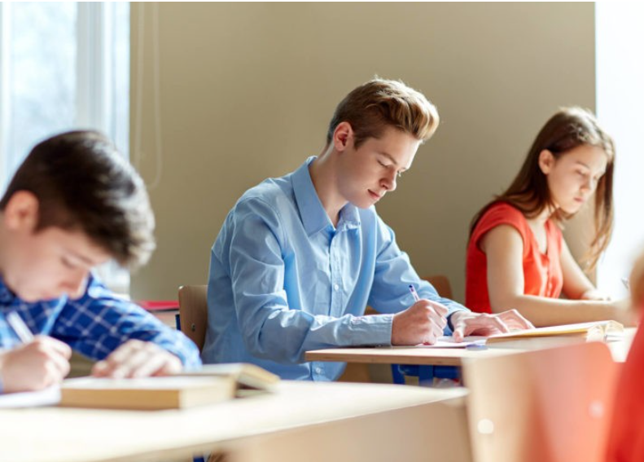

Independența este…
Întrebare de reflecție:
Cum fiecare generație apără și consolidează independența?
Care sunt responsabilitățile cetățenilor?

Slide 6

Valori promovate
Principii și valori fundamentale
Idealurile generației
Aspirațiile oamenilor din 1991
Importanța suveranității
Relevanța pentru societatea
de astăzi

Slide 7
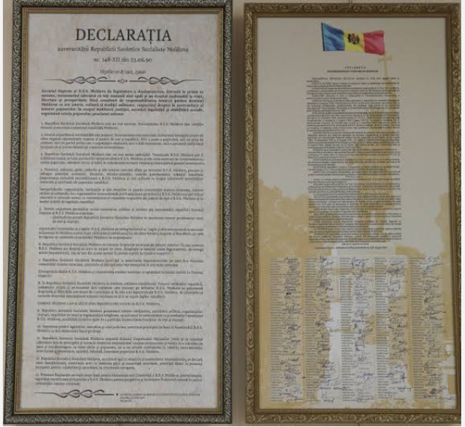
Declarația de Independență
Ce principii și valori sunt evidențiate?
Pentru ce au optat oamenii atunci?
Ce aspirații se regăsesc în Declarație?
Cum sunt prezente azi?

Slide 8
Generațiile Independenței
Mesaj către generația 1991
Mesaj către generația 2026
Ce înseamnă pentru noi să trăim într-un stat liber și independent?
Care este contribuția noastră la consolidarea democrației?
Ce responsabilități avem pentru păstrarea independenței?
Ce putem construi noi pentru generațiile care vor veni după noi?
Ce valori ați moștenit de la această generație?
Pentru ce realizări le sunteți recunoscători?
Ce drepturi și libertăți de care beneficiem astăzi au devenit posibile datorită alegerilor făcute atunci?
Ce au în comun cele două mesaje? Prin ce sunt unice?
Ce am dori ca generațiile viitoare să spună despre generația noastră?

Slide 9
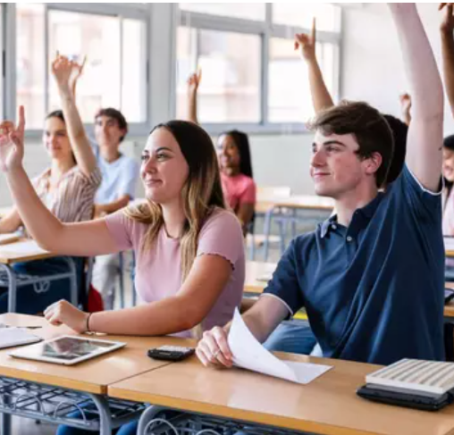
Un angajament pentru
Republica Moldova
„Eu, în calitate de cetățean al Republicii Moldova, mă angajez să…"
Formulează angajamentul
Identifică acțiunile imediate
Fiecare elev scrie un angajament personal concret pentru dezvoltarea statului independent și democratic
Care dintre aceste angajamente pot fi realizate chiar acum, în prezent?
Conectează prezentul cu viitorul
În ce mod viitorul Republicii Moldova depinde de implicarea fiecărui cetățean?

Slide 10

Memorie vie — Interviul generațiilor
Realizați un podcast sau interviu audio cu părinții, bunicii sau rudele despre evenimentele de obținere a independenței Republicii Moldova.
🎙️ Ce discutăm?
💡 Ce selectăm?
🌍 De ce contează?
Experiențe și amintiri personale legate de obținerea independenței
O idee sau un mesaj care i-a impresionat — relevant pentru generația lor
Independența privită după 35 de ani — perspective intergeneraționale

